Slide 1
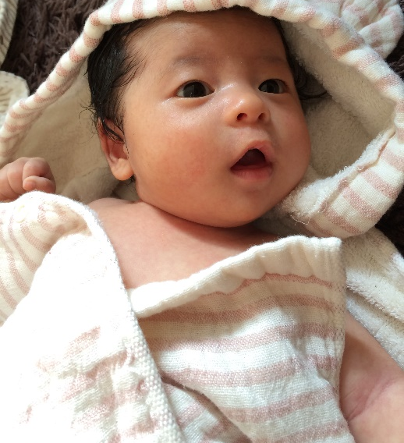
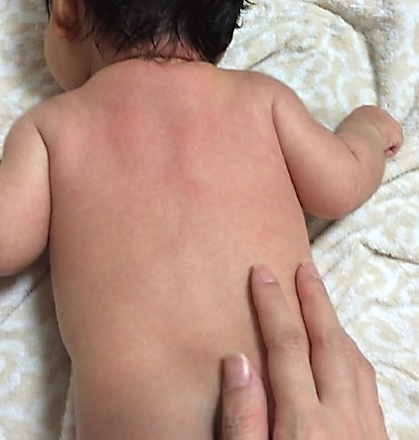
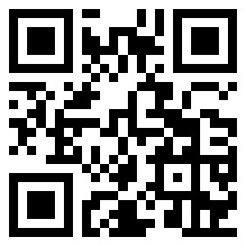
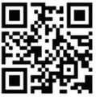
親子のふれあいタイム
ベビー
マッサージ
を楽しもう
5/21（水）
10：00～11：00
みんなの広場 ぽっかぽか
持ち物
ハンドタオル
バスタオル
参加費あり
(詳細はインスタにて）
講師：豊田たかみさん（親子ふれあい教室 coconico）
?
TEL:086-427-5550
開所時間：月～木・土曜日 9:00～14:00
住 所：倉敷市美和1丁目8-5 山内服装専門学校2階
Ｈ Ｐ：https://www.pokkapon.com
インスタ：@pokkapoka_krsk
倉敷中央病院
Please be Quiet
ピーター
パン
セブンイレブン
山内服装
専門学校
2階
HP
インスタ

